Slide 1



SHOW TIME
NOMES:
PAULO HENRIQUE
PEDRO NEVES

Slide 2

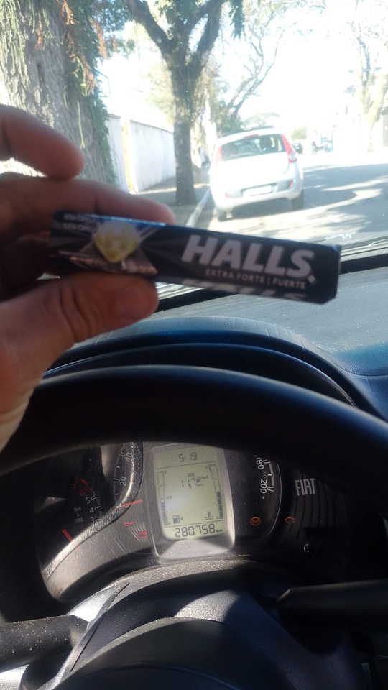
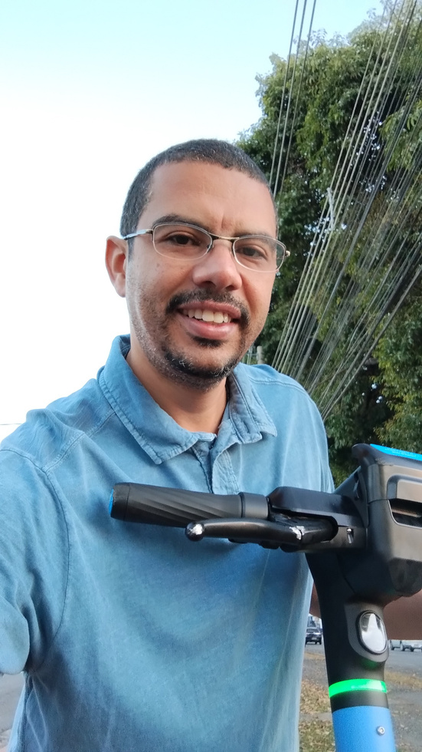


Pedro
43 anos
Uma nova oportunidade de recomeçar

Slide 3




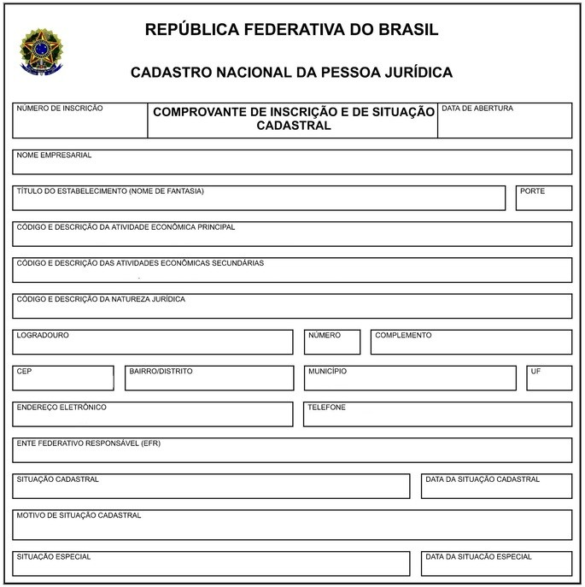
TRABALHO
CONTABILIDADE
ABRO CNPJ E ALTERO OS TIPOS DE ATIVIDADE QUE A EMPRESA IRA EXERCER

Slide 4
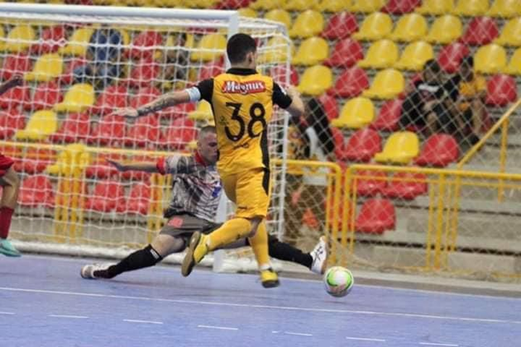

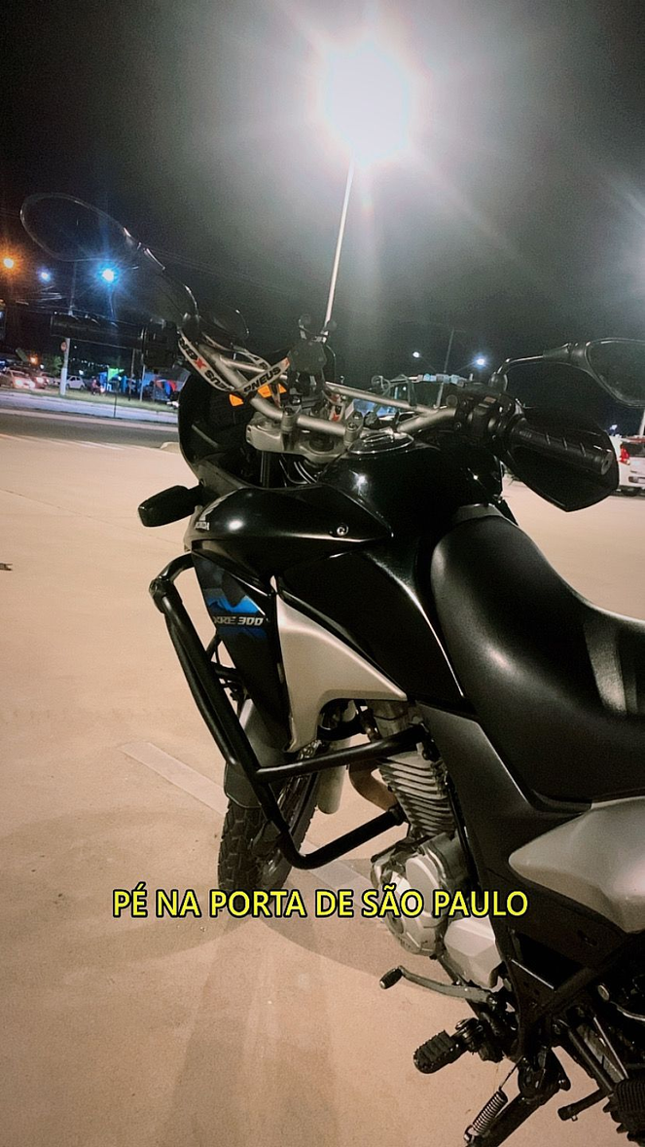
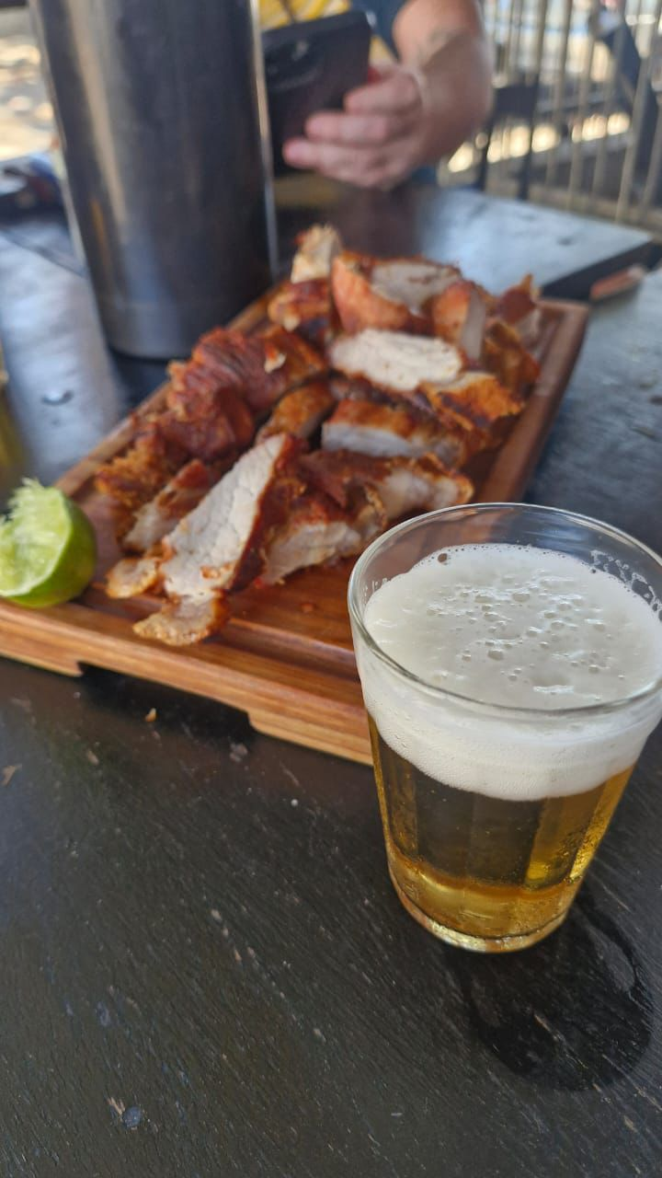
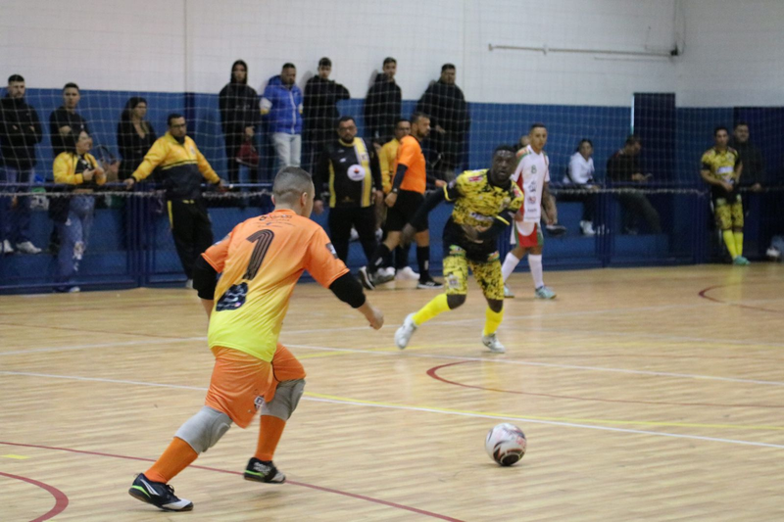
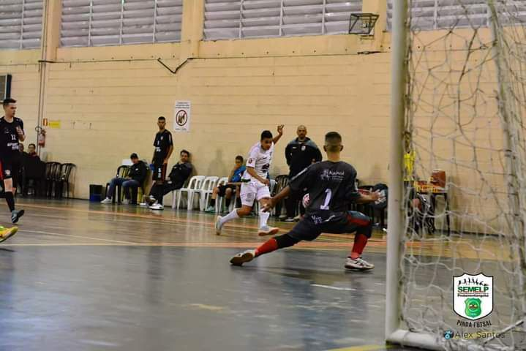

QUEM SOU EU E O QUE GOSTO DE FAZER NOS MEUS DIAS DE LAZER

Slide 5


O QUE PRETENDO PARA O FUTURO

